Slide 1
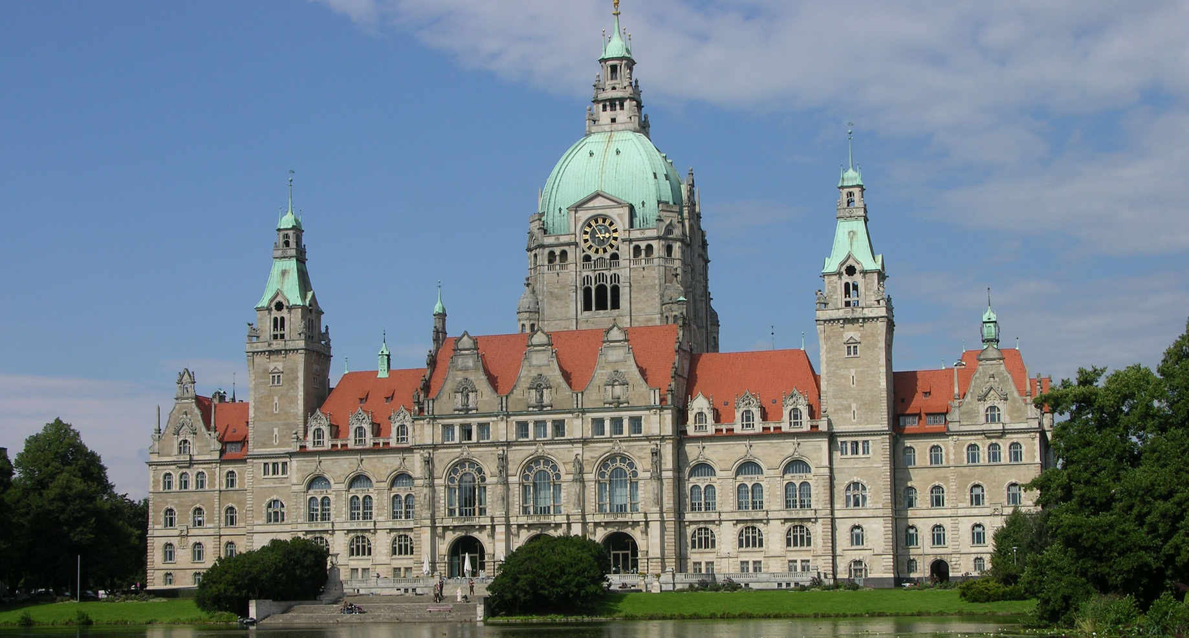
StadtCAD
Anwendertagung
2015

Slide 2
10:00 Uhr: Begrüßung und Einführung Albert Schultheiß
10:10 Uhr: Das neue AutoCAD 2016 Heiner Sietas
10:55 Uhr: Das neue StadtCAD 16 Albert Schultheiß
11:20 Uhr: Kaffeepause und Informationsaustausch
11:50 Uhr: Workshop: Die StadtCAD-Projektverwaltung
StadtCAD-Projekte schnell aus Vorgängerversionen migrieren und verwalten Herbert Putz
12:30 Uhr: Mittagspause
Zu unserem warmen Buffet sind Sie herzlich eingeladen!
14:00 Uhr: Workshop: Der StadtCAD-Gebäudemanager als Paradigma
Vollständiger Überblick aller Funktionen Albert Schultheiß
14:45 Uhr: Workshop: Der StadtCAD-Gebäudemanager als Werkzeug Erstellung eines 3D-Stadtmodells anhand eines konkreten Projektes Fred Tomke
15:30 Uhr: Kaffeepause und Informationsaustausch
16:00 Uhr: Workshop: Linienbegleitende Signaturen
Die Bedeutung aller Parameter Albert Schultheiß
16:20 Uhr: Workshop: Tipps und Tricks aus dem StadtCAD-Support
Die häufigsten Problemfälle und ihre Lösungen Christoph Hendrich
17:00 Uhr: Abschlussdiskussion und Zusammenfassung des Tages

Slide 3
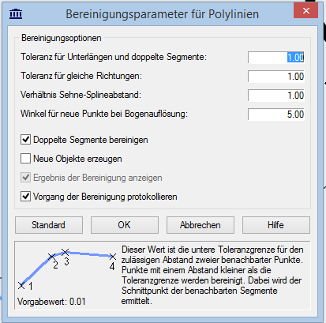
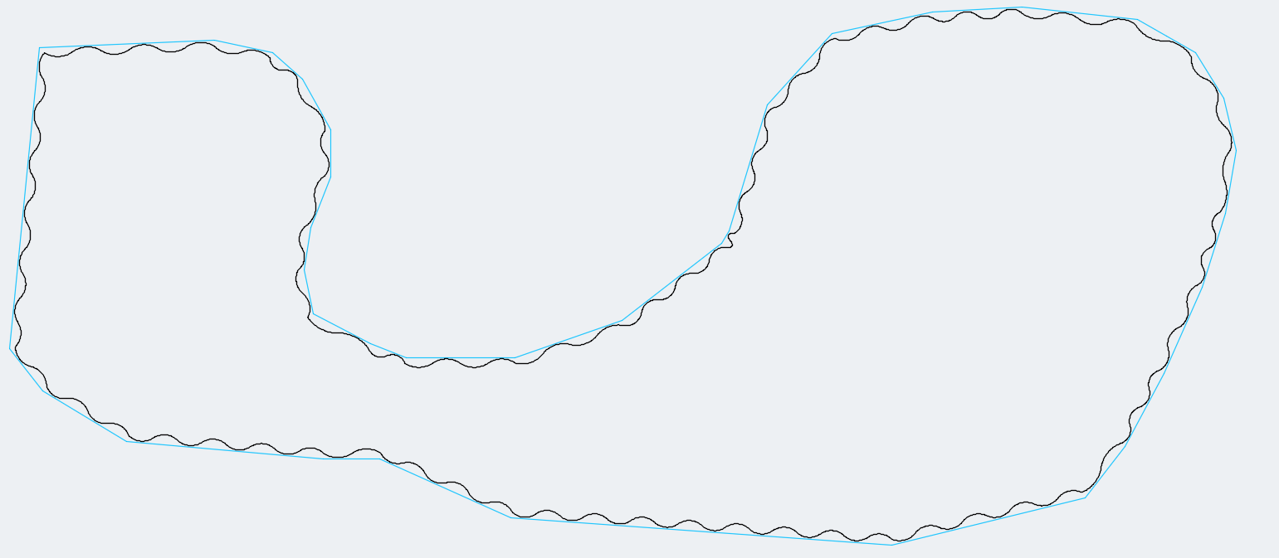
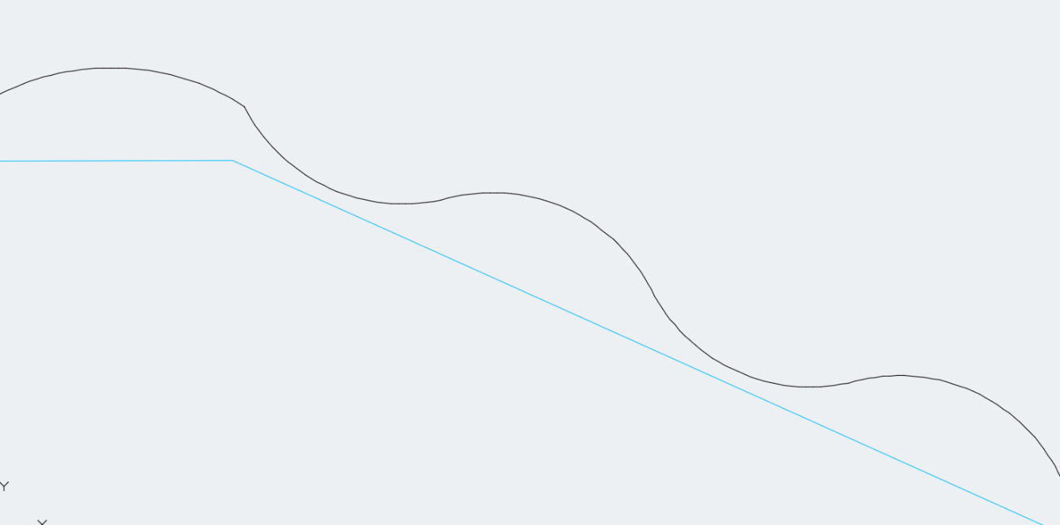
StadtCAD 15 - Lösungsweg
Randsignaturen
StadtCAD-Befehl:
polyclean

Slide 4
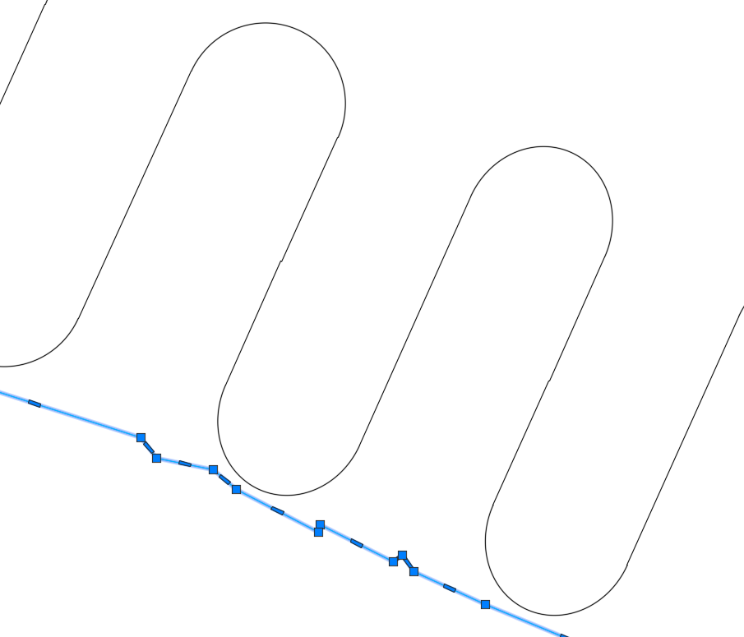
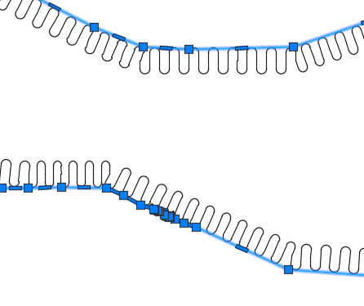
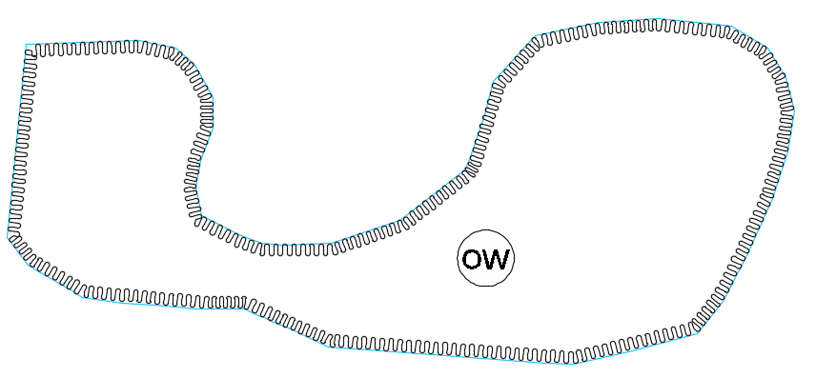
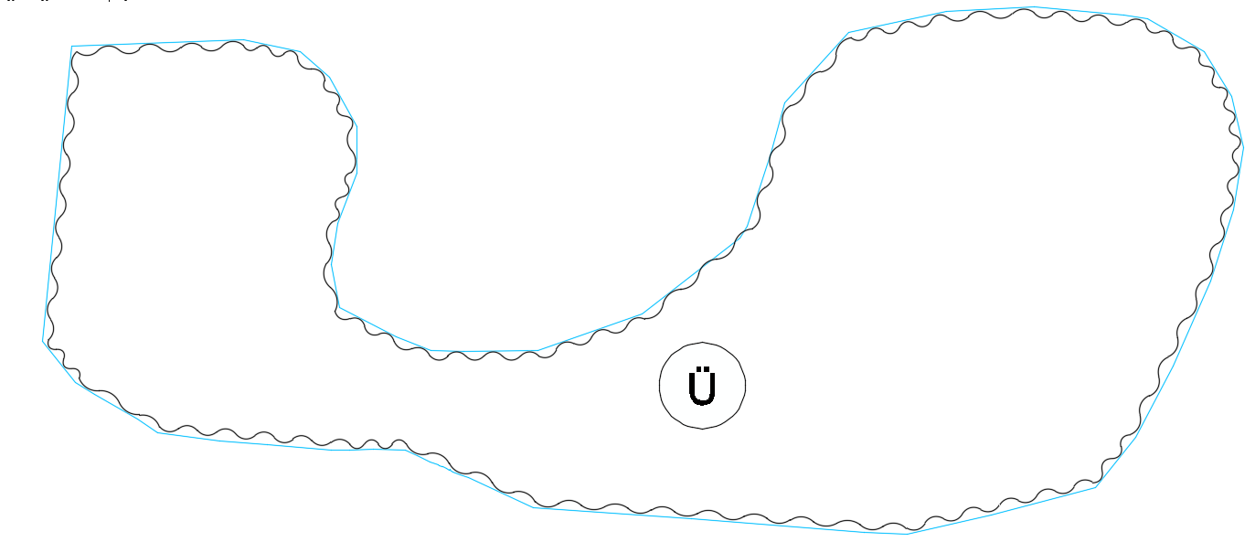
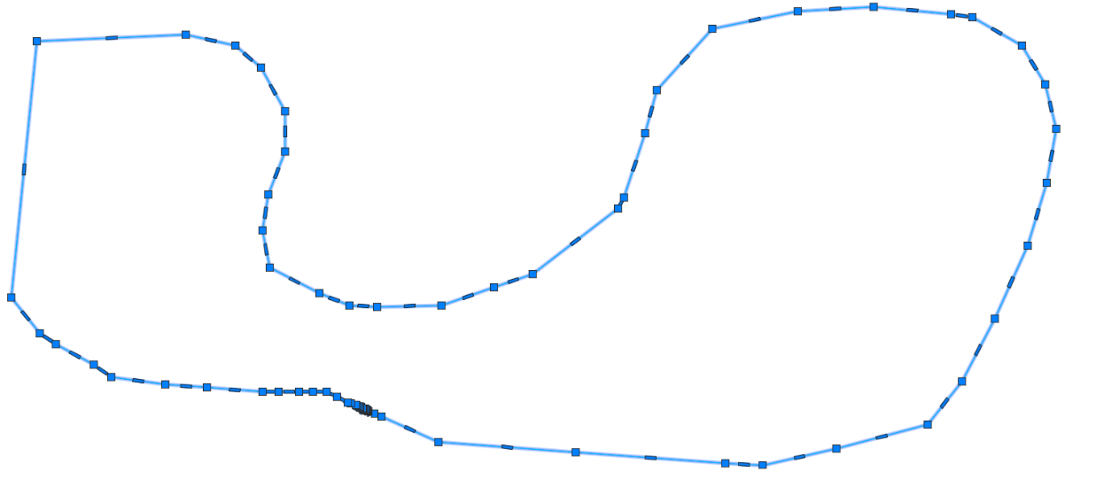
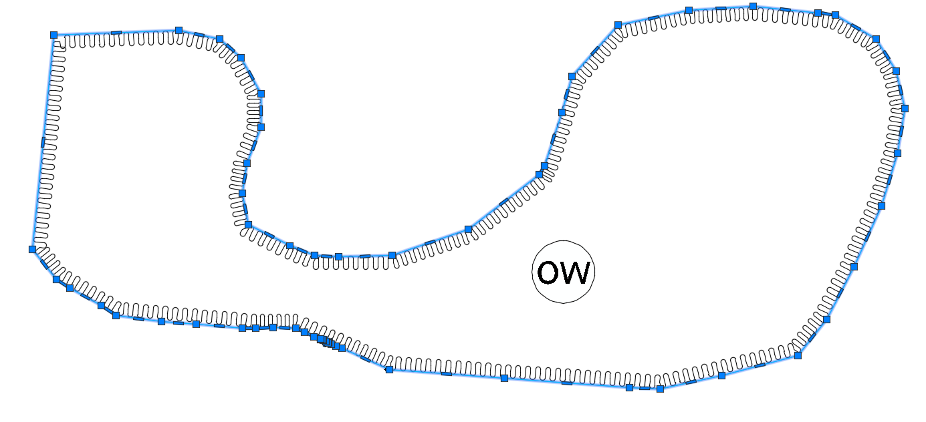
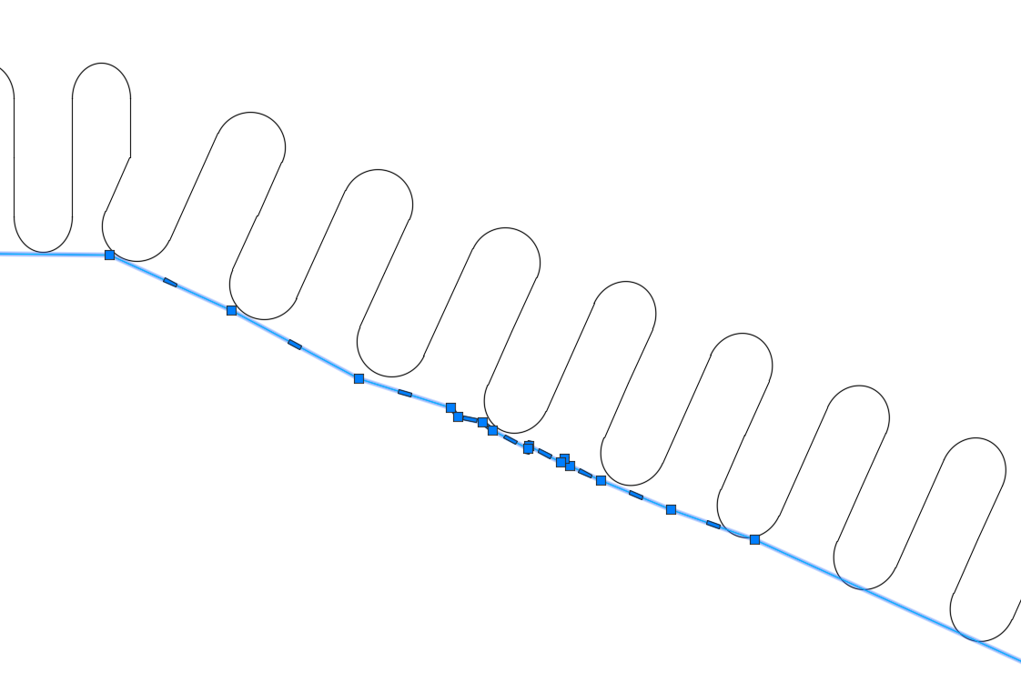
StadtCAD 16
Randsignaturen
Optimierung der offenen Randsignaturen bei Polygonen mit extrem großen und zugleich extrem kleinen Abständen der Stützpunkte
Rechnerische Generalisierung des Umgrenzungspolygons

Slide 5
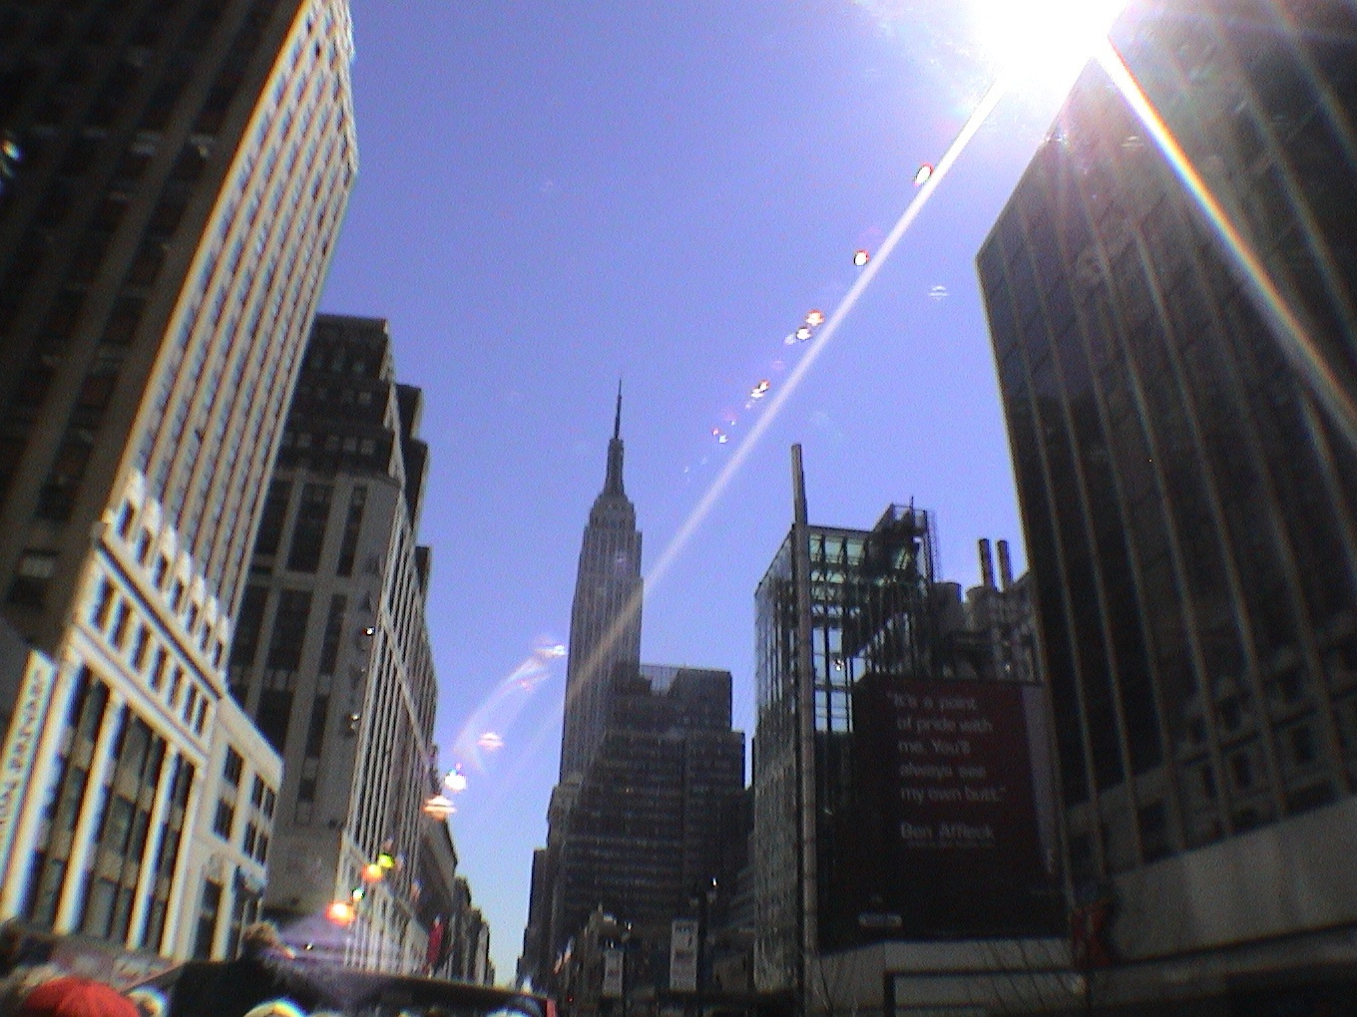
StadtCAD Anwendertagung 2015
Workshop: Der StadtCAD-Gebäudemanager als Paradigma

Slide 6
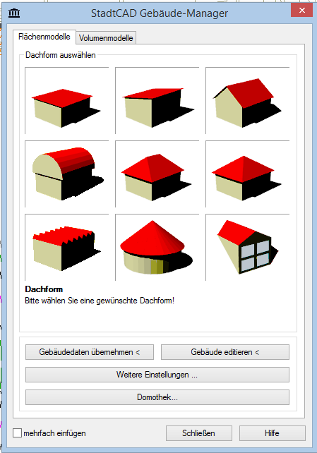
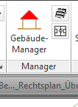
Gebäudemanager Flächenmodelle
Flachdach
Pultdach
Satteldach und Mansarddach
Tonnendach und Bogendach
Walmdach und Krüppelwalmdach
Zeltdach
Pultsheddach
Rotunde mit Kegeldach und Kuppeldach
Dachgauben

Slide 7
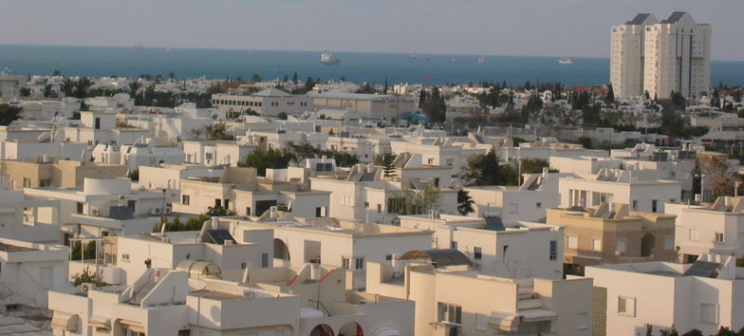
Gebäudemanager Flachdach
Typisch für aride Gebiete (geringer Niederschlag)
Sprachgebrauch: Deutschland: <= 10 °
(1. BImSchV: <= 20°)
Österreich: <= 5°
Keine Regelung in BauGB und LBO
Mindestneigung (Flachdachrichtlinien): 2 % (1,1°) besser 5 % (2,9°)
Vorteile:
Geringes Eigengewicht der Dachhaut
Erweiterte Nutzungsmöglichkeit (zum Beispiel Dachterrassen, begrünte Flächen, Parkdecks, Aufstellung und leichte Zugänglichkeit für technische Aggregate)
Belichtungsmöglichkeit für innenliegende Räume, z. B. durch Lichtkuppeln
Gestalterische Freiheit im Grundriss (auch für spätere Erweiterungen)
Kostengünstig
Nachteile:
Feuchtigkeitsschäden (Abdichtung!)

Slide 8
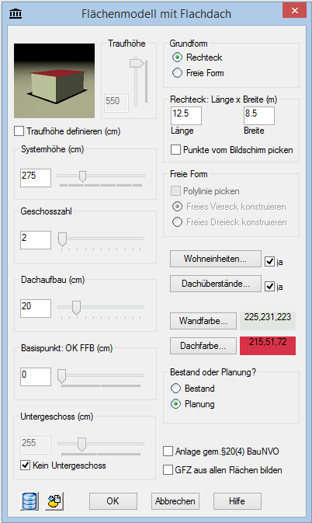
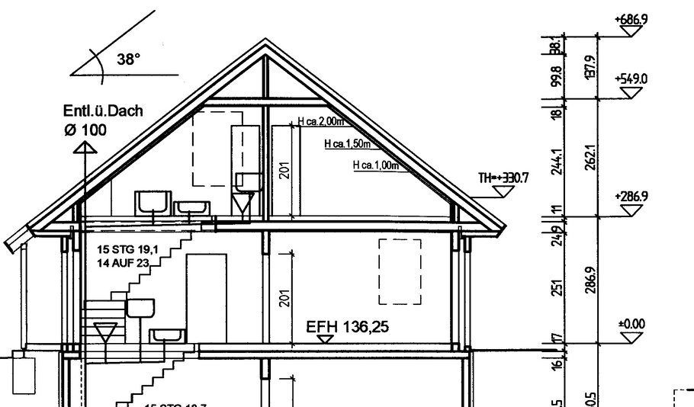
Flächenmodelle Flachdach
Traufhöhe entweder direkt eingeben oder aus Systemhöhe * Geschosszahl + (Kniestockhöhe)
Systemhöhe Die Systemhöhe ist die nutzbare Geschosshöhe zuzüglich der Konstruktionshöhe.
Geschosszahl Die Geschosszahl ist die Zahl der Normalgeschosse ohne Dachgeschoss und Kellergeschoss. Die Zahl der Vollgeschosse ermittelt StadtCAD selbsttätig auf Grundlage der eingestellten Parameter in Abhängigkeit von der eingestellten Landesbauordnung
(Normalgeschosse= Alle oberirdischen Geschosse ohne Dachgeschoss)

Slide 9
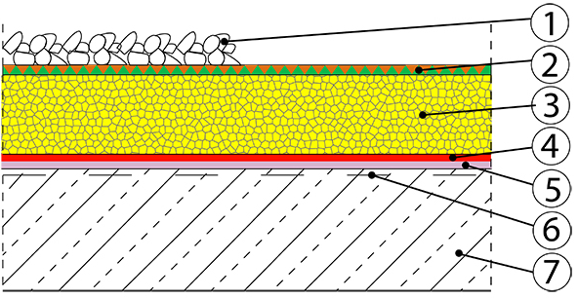
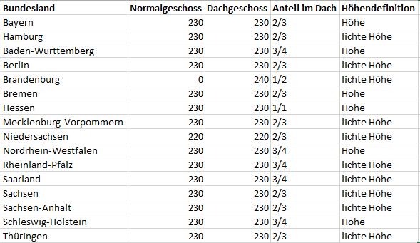
Flächenmodelle
Dachaufbau Der Dachaufbau ist die Höhendifferenz zwischen der nutzbaren Raumhöhe im Dachgeschoss und der äußeren Dachhaut. Die Definition des Dachaufbaus ist für die Berechnung städtebaulicher Werte dann erforderlich, wenn das Vollgeschoss im Dachgeschoss nicht auf die Dachaußenhaut sondern auf die nutzbare Raumhöhe bezogen wird.

Slide 10
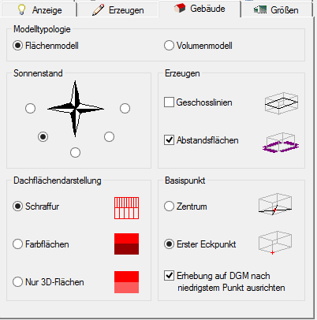
Flächenmodelle
Basispunkt: OK FFB Mit diesem Parameter kann die Höhenlage des Basispunktes innerhalb des 3D-Gebäudes bestimmt werden. Da sich StadtCAD bei der Positionierung von Gebäuden auf das Gelände am Basispunkt des Gebäudes orientieren kann, ist es möglich, auf diese Weise die Verschneidungstiefe des Gebäudes mit dem Gelände zu bestimmen. Die Lage des Basispunktes hängt von den Einstellungen der Gebäudeparameter in den Globalen Einstellungen auf der Karteikarte Gebäude ab. Auch kann hier bestimmt werden, dass der Basispunkt unberücksichtigt bleiben soll und das Gebäude sich stattdessen am niedrigsten Punkt des Geländeteils orientieren soll, der von der Gebäudegrundfläche überdeckt wird
Untergeschoss Wenn Zustandsschalter deaktiviert, kann die Tiefe des Untergeschosses eingetragen werden.

Slide 11
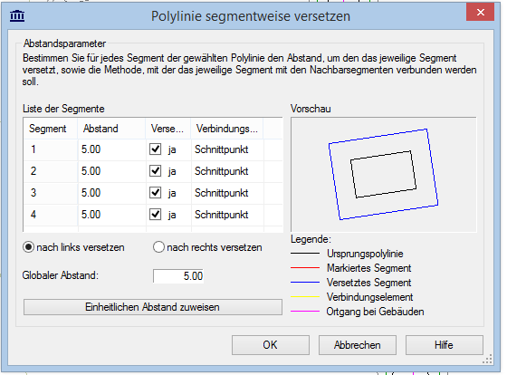
Flächenmodelle
Rechteck Länge x Breite (m): Durch die Eingabe nummerischer Werte in die Eingabefelder können die Länge und die Breite des Gebäudes bestimmt werden. Alternativ kann durch die Wahl des Schalters Punkte vom Bildschirm picken die Gebäudedimension durch direktes Zeichnen bestimmt werden.
Freie Form: Freie Formen können
beliebige Dreiecke oder beliebige Vierecke sein. In den Dachformen Flachdach und Pultdach kann darüber
hinaus eine vorgezeichnete beliebige Polylinie gepickt werden, die auch Bögen enthalten kann. Die Polylinie repräsentiert eine Außenwand des Gebäudes. Die Polylinie kann offen oder geschlossen sein. Im Falle einer geschlossenen Polylinie entsteht ein Gebäude mit Innenhof.

Slide 12
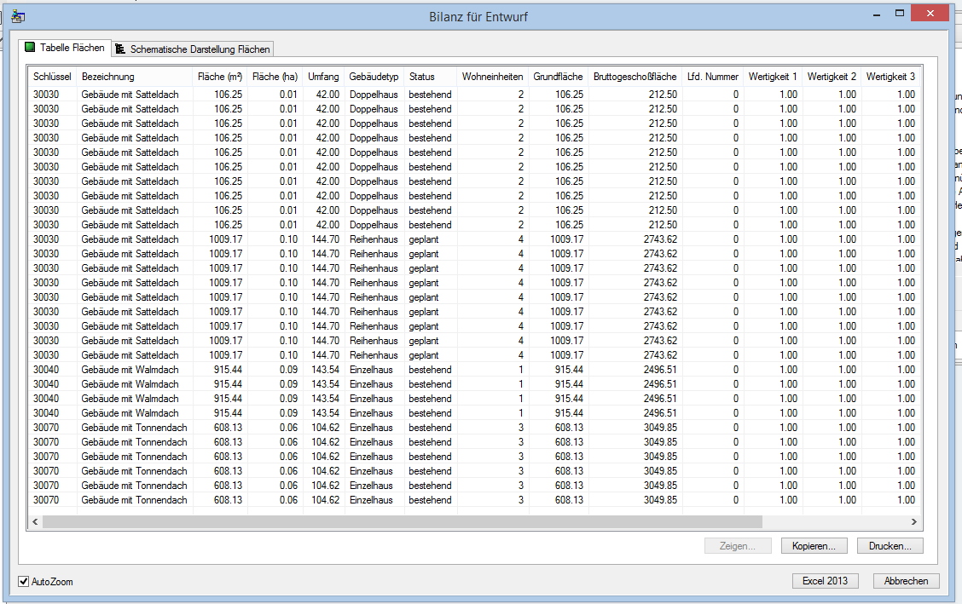
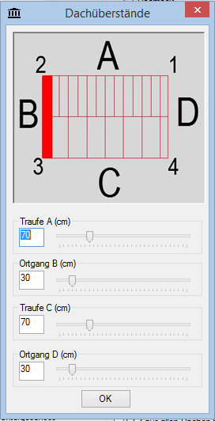
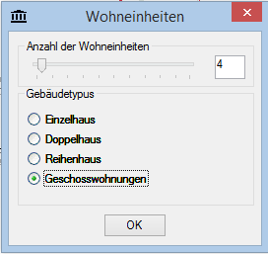
Flächenmodelle
Wohneinheiten: Zur Bilanzierung von Wohneinheiten wird die Anzahl der Wohneinheiten und der Gebäudetyp bestimmt.
Dachüberstände: aktiviert oder deaktiviert, numerische Eingabe oder mit Hilfe des Schiebereglers

Slide 13
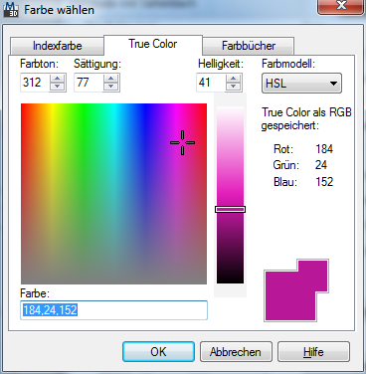
Flächenmodelle
Wandfarbe... und Dachfarbe: Farbe kann entweder aus 255 Index-Farben, True-Color oder Farbbüchern gewählt werden
Bestand oder Planung?: Anhand der Auswahlsymbole bestehend und geplant wird das Gebäude mit einer Sachinformation versehen. -> Bilanz
Anlage gem. §20 (4) BauNVO: Wenn aktiviert, so wird in der Berechnung der städtebaulichen Werte das Gebäude nur auf die GRZ angerechnet, nicht auf die GFZ.
GFZ aus allen Flächen bilden: Wenn aktiviert, so werden in der Berechnung der städtebaulichen Werte alle Geschossflächen des Gebäudes auf die GFZ angerechnet (nicht nur Vollgeschosse)

Slide 14
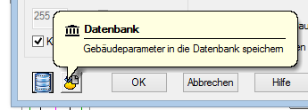
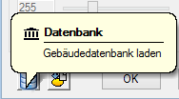
Flächenmodelle
Datenbank laden: Aus der
Datenbank kann ein gesamter Datensatz ausgewählt werden und dessen Parameter in das aktuelle Dialogfenster
geladen werden. Es können auch in der Datenbank die einzelnen Parameter der dort gespeicherten
Gebäude nachträglich verändert und in die Datenbank abgespeichert werden
Gebäudeparameter in die Datenbank speichern: Wird diese Bildschaltfläche geklickt, so werden die aktuellen
Parameter aus dem Dialogfenster in die Datenbank gespeichert. Für den Datensatz ist in einem nachfolgenden
Dialogfenster ein charakteristischer Name anzugeben

Slide 15
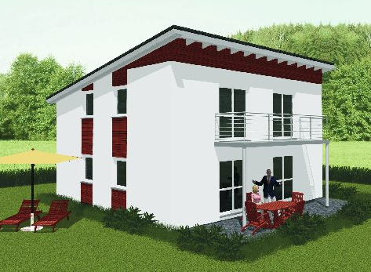
Gebäudemanager Pultdach
Typisch für angegliederte Gebäudeteile: Anbauten, Erker, Seitenschiffe (Basiliken)
Garagen, Nebengebäude, Produktions- u. Lagerstätten
Ab ca. 1950 Wohngebäude, Sakralbauten
First
Traufe
Ortgang
Hohe Wand
Dachneigung: zumeist gering
Vorteile:
Kostengünstig
Gute Eignung für Solaranlagen
Im Dachgeschoss mehr Wohnfläche bei gleicher Grundfläche
Große Verschattung im Sommer
Nachteile:
Feuchtigkeitsschäden aufgrund geringer Dachneigung (Abdichtung!)

Slide 16
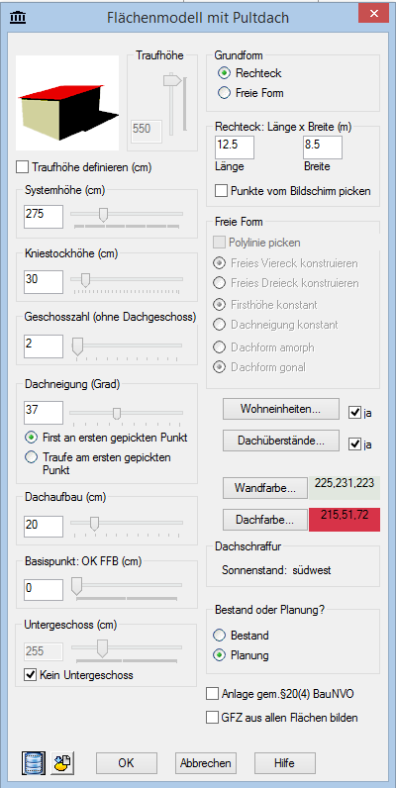
Gebäudemanager Pultdach
Typisch bei angegliederten Gebäudeteilen: Anbauten, Erker, Seitenschiffe (Basiliken)
Garagen, Nebengebäude, Produktions- u. Lagerstätten
Ab ca. 1950 Wohngebäude, Sakralbauten
Dachneigung: zumeist gering
Vorteile:
Kostengünstig
Gute Eignung für Solaranlagen
Im Dachgeschoss mehr Wohnfläche bei gleicher Grundfläche
Große Verschattung im Sommer
Nachteile:
Feuchtigkeitsschäden aufgrund geringer Dachneigung (Abdichtung!)

Slide 17
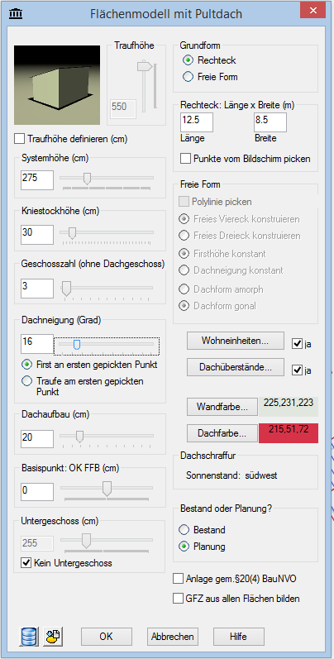
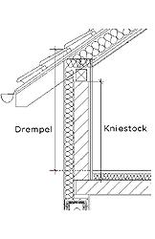
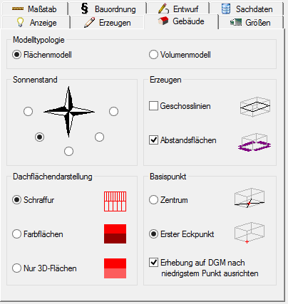
Flächenmodelle
Kniestockhöhe Die Kniestockhöhe ist die Höhendifferenz von OK Rohdecke oberstes Geschoss bis zum Schnittpunkt Außenwand/Sparren. (Keine Legaldefinition für Kniestock vorhanden)
Dachneigung Die Dachneigung Pultdaches in Grad.
Firstlage
First am ersten gepickten Punkt
Traufe am ersten gepickten Punkt
Dachschraffur: Dieses Dialogfeld zeigt immer die aktuelle eingestellte Lichteinfallsrichtung
aus den Globalen Einstellungen, Karteikarte Gebäude an. StadtCAD orientiert sich bei der Konstruktion von Dachschraffuren immer an
der eingestellten Lichteinfallsrichtung

Slide 18
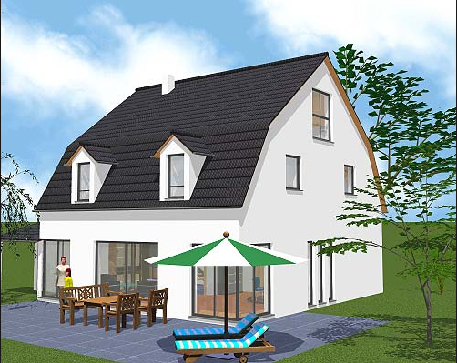
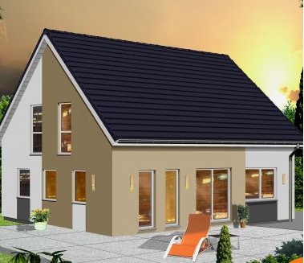
Gebäudemanager Satteldach und Mansarddach
First
Häufigste Dachform in kalten und gemäßigten Zonen
Ortgang
Dachneigung:
sehr unterschiedlich
Traufe
Vorteile:
Kostengünstig
Vielseitige Gestaltungsmöglichkeiten
Witterungsbeständig (bei Dachneigungen > 30 °)
Umweltfreundliche Schuppendeckung mit Naturmaterialien möglich
Nachteile:
Wohnraumverlust im Dachraum, kann mit Gauben gemildert werden und/oder in der Ausführung als Mansarddach

Slide 19
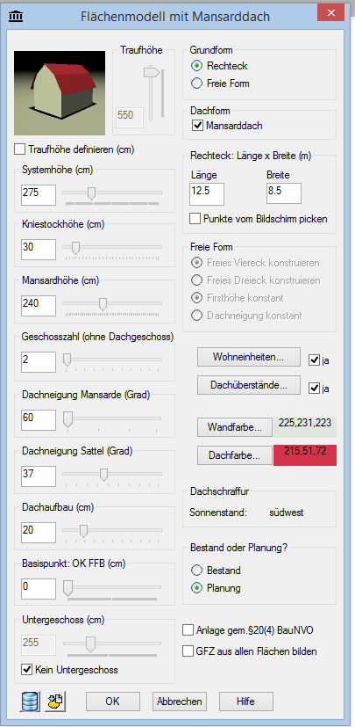
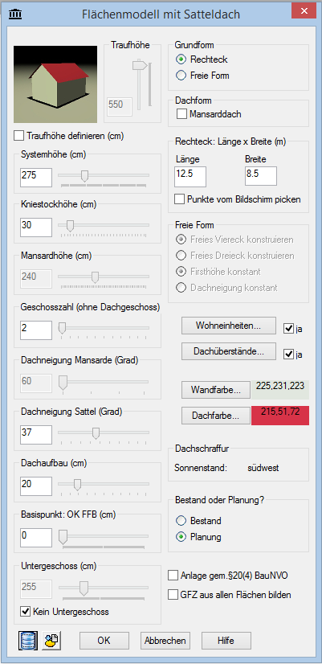
Gebäudemanager Satteldach
Dachneigung Sattel Die Dachneigung des Sattels in Grad.
Mansardhöhe Die Höhe der Mansarde in cm.
Dachneigung Mansarde Die Dachneigung der Mansarde in Grad.

Slide 20
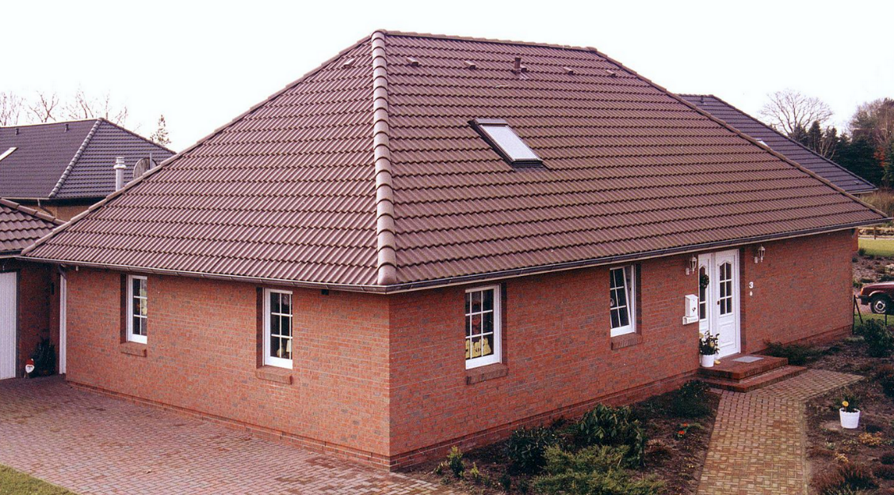
Gebäudemanager Walmdach
First
Ursprung in der Stroh- und Reetdeckung (Schilfrohr)
Nord- und Ostseeküstenraum
Grat
Walm
Dachneigung:
sehr unterschiedlich
Walm zumeist stärker geneigt, als Satteldachflächen
Traufe
Vorteile:
Geringere Windlasten, zugleich höhere Steifigkeit des Dachtragwerks
Nachteile:
Hoher Wohnraumverlust im Dachraum, kann mit Gauben gemildert werden

Slide 21
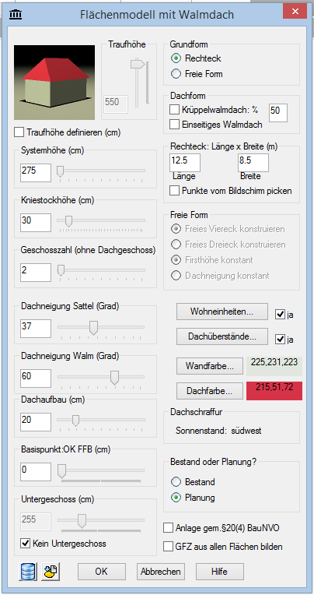
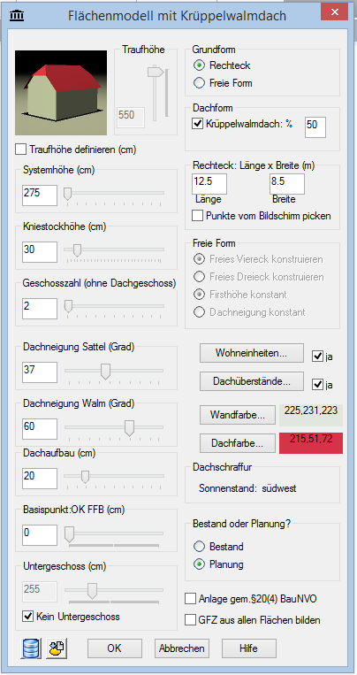
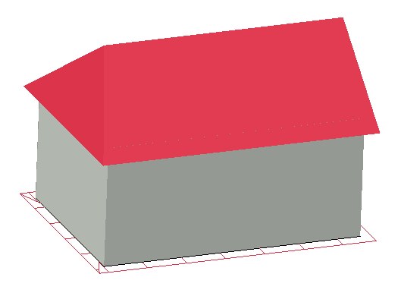
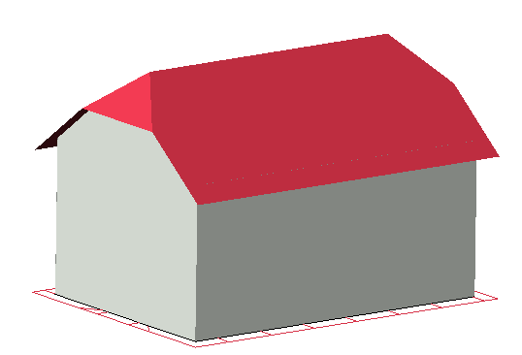
Gebäudemanager Walmdach und Krüppelwalmdach
Dachneigung Die Dachneigung des Walms in Grad.
Einseitiges Walmdach Die Seite des Walms wird während des Zeichnens mit der Position des Fadenkreuzes bestimmt
Krüppelwalmdach Die Höhe des Krüppelwalms wird prozentual zur Höhe des Sattels angegeben

Slide 22
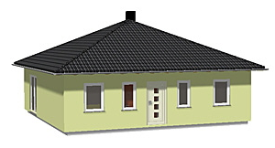
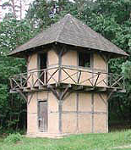
Gebäudemanager Zeltdach
Grat
Verwendung bei Türmen und Kirchtürmen. Wohnungsbau: Mittelmeerraum.
Traufe
Sonderform bei quadratischer Grundfläche:
Pyramidendach
Gefälle zumeist gering
Vorteile:
Belichtung über das Dach möglich
Pyramidendach
Nachteile:
Kein Wohnraum im Dachraum möglich
Feuchtigkeitsschäden aufgrund geringer Dachneigung (Abdichtung!)

Slide 23
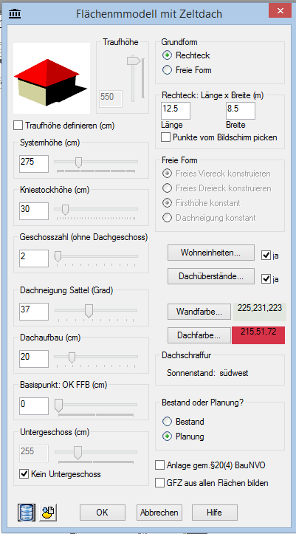
Gebäudemanager Zeltdach

Slide 24
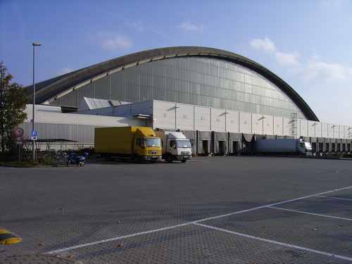
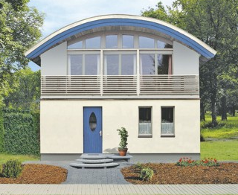
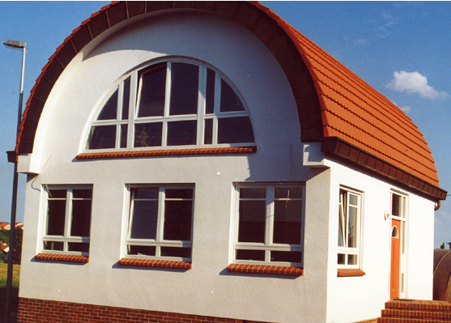
Gebäudemanager Tonnendach und Bogendach
Grat
Selten, obwohl eine der ältesten Dachformen.
Industriebauten, großflächige Überdachungen
Traufe
Tonnendach: Halbkreisförmiger Querschnitt
Bogendach: kleineres Kreissegment
Vorteile:
Große Spannweiten möglich

Slide 25
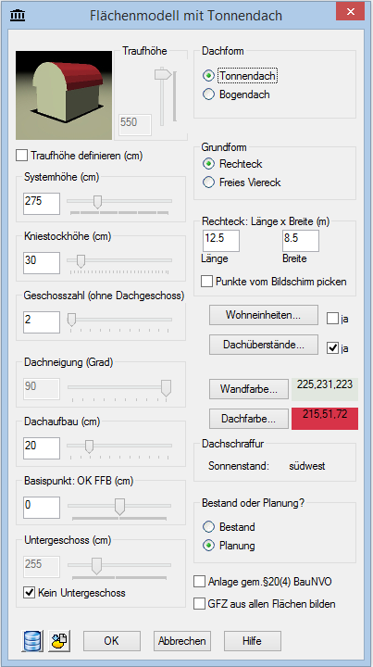
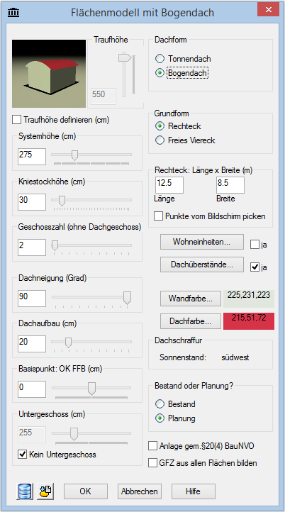
Gebäudemanager Tonnendach und Bogendach
Tonnendach: Halbkreisförmiger Querschnitt
Bogendach: kleineres Kreissegment
Dachneigung Nur aktiv bei Bogendach
90 ° entsprechen einem Tonnendach

Slide 26
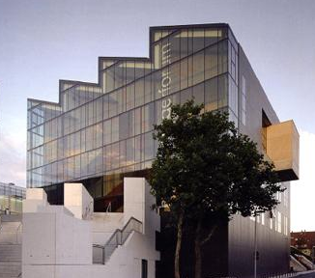
Gebäudemanager Pultdachshed
Typisch: großflächige Fabrikhallen
Aneinanderreihung pultartiger Dachaufbauten
Shed (engl.) = Schuppen, Verschlag
Reiter
Reiter: Abgeschrägte Dachfläche und steiler stehende Fensterfläche
Ausrichtung der Fensterfläche nach Norden (Blendfreiheit)
Vorteile:
Exzellente Ausleuchtung durch den natürlichen Lichteinfall aus Norden, blendfrei ohne Bildung von Schlagschatten
Nachteile:
Feuchtigkeitsschäden an den Anschlüssen (verschiedene Materialien, Lüftungen und Abflüsse treffen aufeinander)

Slide 27
Gebäudemanager Pultdachshed
Segmente Anzahl der Reiter auf dem Dach
Dachneigung alpha
Dachneigung der abgeschrägten Dachfläche
Dachneigung beta
Dachneigung der steiler stehenden Fensterfläche
Keine Wohneinheiten
Keine Dachüberstände

Slide 28
Gebäudemanager Rotunde Kegeldach und Kuppeldach
Seit der Antike: Monopteros, Tholos, Pantheon,
Neuzeit: Lokschuppen, Kapitol,
Sakralbauten
Dachformen:
Kegeldach
Kuppeldach
Kegeldach
Kuppeldach

Slide 29
Gebäudemanager Rotunde Kegeldach und Kuppeldach
Kreisradius Radius der Grundfläche

Slide 30
Gebäudemanager Dachgauben
Schleppgaube
Schleppgaube schräg
Trapezgaube
Giebelgaube
Walmgaube
Dreiecksgaube
Dachgauben werden auf eine bestehende Dachfläche nachträglich aufgesetzt

Slide 31
Gebäudemanager Dachgauben
Schleppgaube
Schleppgaube schräg
Trapezgaube
Giebelgaube
Walmgaube
Dreiecksgaube (Spitzgaube)
Dachgauben werden auf eine bestehende Dachfläche nachträglich aufgesetzt

Slide 32
Gebäudemanager Dachgauben
Schleppgaube
Schleppgaube schräg
Trapezgaube
Giebelgaube
Walmgaube
Dreiecksgaube
Dachgauben werden auf eine bestehende Dachfläche nachträglich aufgesetzt

Slide 33
Gebäudemanager Flächenmodelle
Gebäudedaten übernehmen
Gebäude editieren
Weitere Einstellungen
Domothek1
Domothek2

Slide 34
Landesbauordnung
Einfluss auf Berechnung der städtebaulichen Werte sowie auf die Berechnung der erforderlichen Abstandsflächen.
Die Bauordnung muss zu Beginn der Zeichnung gewählt werden. Eine Änderung der aktuellen Bauordnung hat auf die bereits erzeugten Elemente keinen Einfluss.

Slide 35
Vollgeschosse
Baden-Württemberg:
Vollgeschosse:
Die Höhe von Vollgeschossen muss mindestens 2,3 m betragen
Kellergeschosse werden zu Vollgeschossen, wenn sie mehr als 1,4 m über die im Mittel gemessene Geländeoberfläche hinausragen und von Oberkante Fußboden bis Oberkante Fußboden der darüberliegenden Decke gemessen mindestens 2,3 Meter hoch sind

Slide 36
Vollgeschosse
Baden-Württemberg:
Vollgeschosse im Dach:
Dachgeschosse sind Vollgeschosse, wenn ihre Höhe mindestens 2,3 m über drei Viertel ihrer Grundfläche beträgt

Slide 37
Vollgeschosse
Bayern:
Vollgeschosse : (BayBO 2007)
Vollgeschosse sind Geschosse, die vollständig über der natürlichen oder festgelegten Geländeoberfläche
liegen und eine Höhe von mindestens 2,30 m haben.
Als Vollgeschosse gelten Kellergeschosse, deren Deckenunterkante im Mittel mindestens 1,20 m höher liegt als die natürliche oder festgelegte Geländeoberfläche

Slide 38
Vollgeschosse
Bayern:
Vollgeschosse im Dach: (BayBO 2007)
Vollgeschosse sind Geschosse, die vollständig über der natürlichen oder festgelegten Geländeoberfläche
liegen und über mindestens zwei Drittel ihrer Grundfläche eine Höhe von mindestens 2,30 m haben.

Slide 39
Städtebauliche Nutzwerte
Gebäudegrundfläche (GR):
Fläche, die von den Gebäudeaußenwänden umgrenzt wird

Slide 40
Städtebauliche Werte
Geschossfläche (GF):
Summe aller Flächen der Vollgeschosse

Slide 41
Städtebauliche Werte
Baumasse (BM):
Summe der Rauminhalte aller Vollgeschosse

Slide 42
Städtebauliche Werte
Grundflächenzahl (GRZ):
Flächenanteil eines Baugrundstückes, der überbaut werden darf

Slide 43
Städtebauliche Werte
Geschossflächenzahl (GFZ):
Verhältnis der gesamten Geschossfläche aller Vollgeschosse der baulichen Anlagen auf einem Grundstück zu der Fläche des Baugrundstücks

Slide 44
Städtebauliche Werte
Baumassenzahl (BMZ):
Verhältnis der gesamten Baumasse aller Vollgeschosse der baulichen Anlagen auf einem Grundstück zu der Fläche des Baugrundstücks

Slide 45
Gebäudemanager Volumenmodelle
Flachdach
Pultdach
Satteldach
Walmdach
Zeltdach
Rotunde mit Kegeldach
Flachdach: Beliebiger Grundriss möglich
Styroporsäge
Differenzmenge
Vereinigungsmenge
Schnittmenge

Slide 46
Digitales Geländemodell
Wenn das Plangebiet nur ein minimales Gefälle aufweist:
Planares Geländemodell (Die Welt ist eine Scheibe)
Bei topographisch differenziertem Gelände:
Für den ersten Aufbau von Gebäuden ausreichend
Spätere Überführung in ein topographisch korrektes Modell

Slide 47
Digitales Geländemodell
Das 3D-Gebäude wird an seinem Basispunkt auf die Geländeoberfläche verschoben
Zentrum
Erster gepickter Punkt
=> Ausrichtung auf eine bestimmte Höhe möglich
Erhebung auf DGM nach niedrigstem Punkt ausrichten:
Das 3D-Gebäude wird an seinem Basispunkt auf die Geländeoberfläche verschoben
Kein Gebäudeteil „hängt“ in der Luft
Keine Ausrichtung auf eine bestimmte Höhe möglich

Slide 48
Digitales Geländemodell
Objekte projizieren:
Automatische Projektion von Volumenmodellen und Flächenmodelle, sowie AutoCAD-Blöcken (z.B. Bäume, Menschen Spielgeräte etc.) auf das Gelände
StadtCAD-Gebäude auf Höhe über NN heben
StadtCAD-Gebäude auf Bezugshöhe heben

Slide 49
10:00 Uhr: Begrüßung und Einführung Albert Schultheiß
10:10 Uhr: Das neue AutoCAD 2016 Heiner Sietas
10:55 Uhr: Das neue StadtCAD 16 Albert Schultheiß
11:20 Uhr: Kaffeepause und Informationsaustausch
11:50 Uhr: Workshop: Die StadtCAD-Projektverwaltung
StadtCAD-Projekte schnell aus Vorgängerversionen migrieren und verwalten Herbert Putz
12:30 Uhr: Mittagspause
Zu unserem warmen Buffet sind Sie herzlich eingeladen!
14:00 Uhr: Workshop: Der StadtCAD-Gebäudemanager als Paradigma
Vollständiger Überblick aller Funktionen Albert Schultheiß
14:45 Uhr: Workshop: Der StadtCAD-Gebäudemanager als Werkzeug Erstellung eines 3D-Stadtmodells anhand eines konkreten Projektes Fred Tomke
15:30 Uhr: Kaffeepause und Informationsaustausch
16:00 Uhr: Workshop: Linienbegleitende Signaturen
Die Bedeutung aller Parameter Albert Schultheiß
16:20 Uhr: Workshop: Tipps und Tricks aus dem StadtCAD-Support
Die häufigsten Problemfälle und ihre Lösungen Christoph Hendrich
17:00 Uhr: Abschlussdiskussion und Zusammenfassung des Tages

Slide 50
15. August 2015
Freigabe

